Slide 2
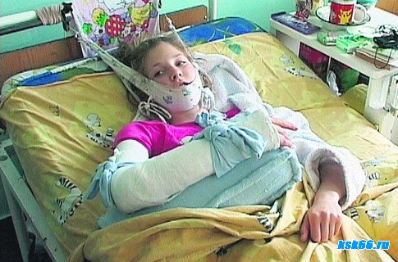

Slide 3
Виды ДТП по Кемеровской обл. ( за 9 месяцев 2012г):
 | Кол-во ДТП | Погибло | Ранено
Дети пешеходы | 167 (+26%) | 5 (+66%) | 181 (+27%)
Дети пассажиры | 130 (+ 28%) | 7 (половина от погибших за год) | 136 (+19%)
Водители скутеров, мопедов | 36 (+50%) | 0 | 42 (+27%)

Slide 4
Результаты анкетирования

Slide 5
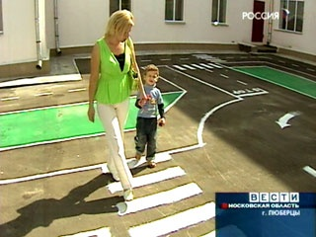
Хотите ли вы, не хотите ли…
Но дело, товарищи, в том,
Что прежде всего – вы родители,
А все остальное – потом!

Slide 6
Факторы, способствующие участию детей в ДТП:

Slide 7
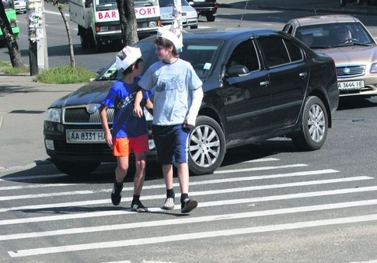

Slide 8
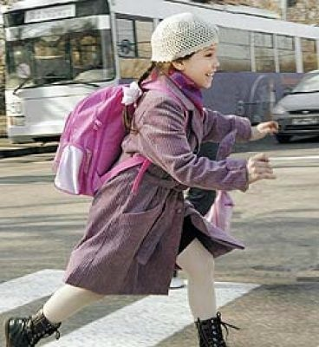

Slide 9
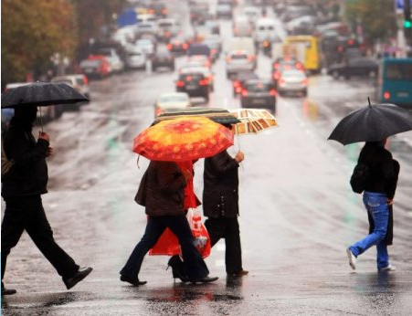

Slide 10
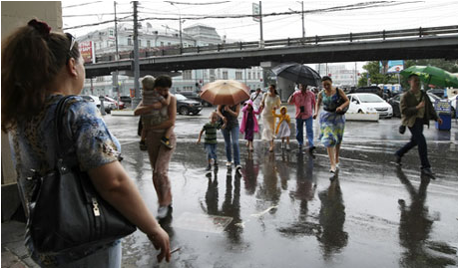

Slide 11
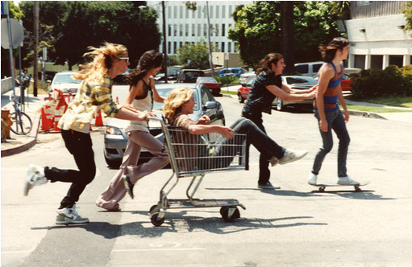

Slide 12
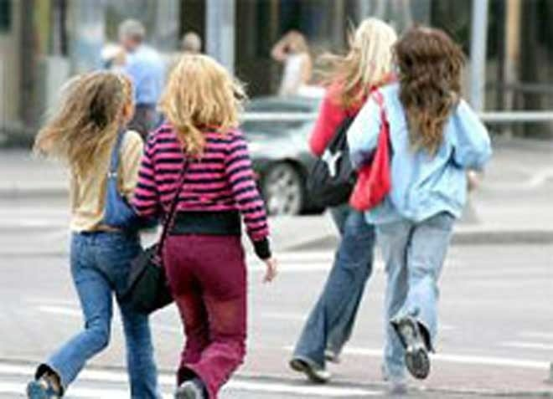

Slide 13
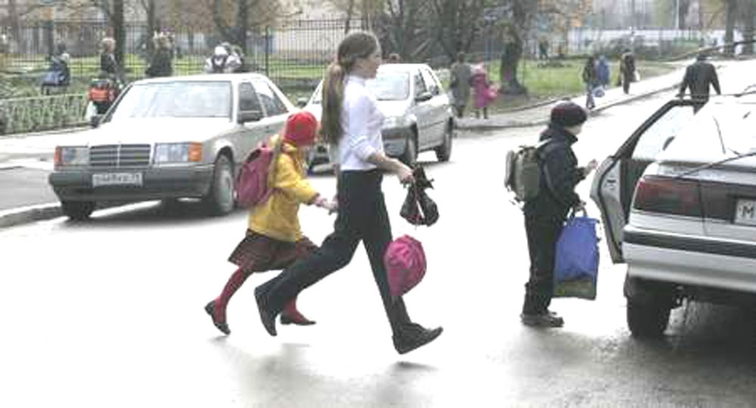

Slide 14
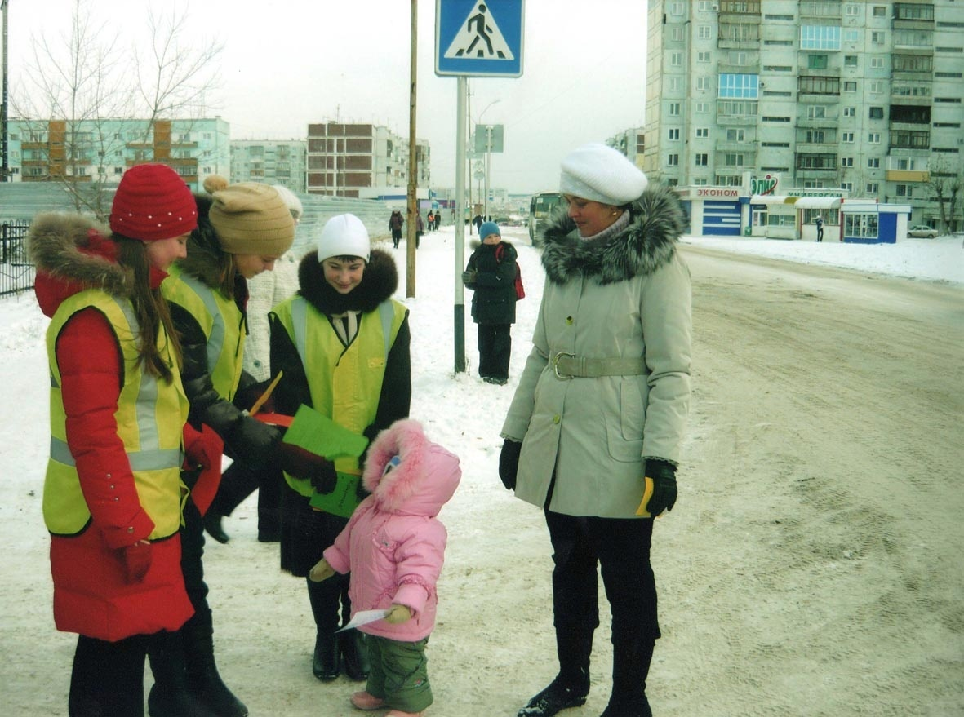

Slide 15
Внушить:
-Это нужно для меня;
-Это нужно для сохранения авторитета родителей;
-Я буду хорошим пешеходом;
- Я буду хорошим примером для других

Slide 16
Кроссворд:

Slide 17
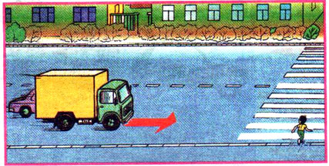

Slide 18
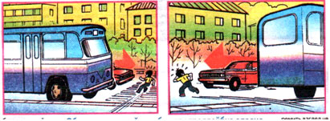

Slide 19
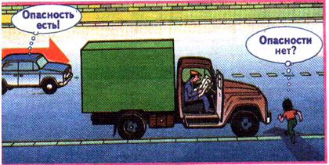

Slide 20
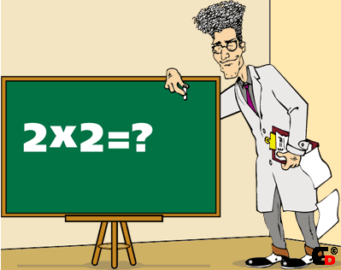
«Дорожная математика»

Slide 21
Памятка для родителей:

Slide 22
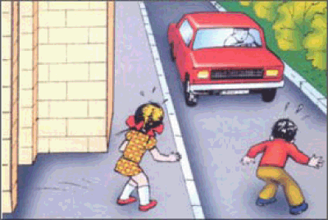
Деловая игра Сегодня я ещё раз напомню своему ребёнку о том, что…

Slide 23
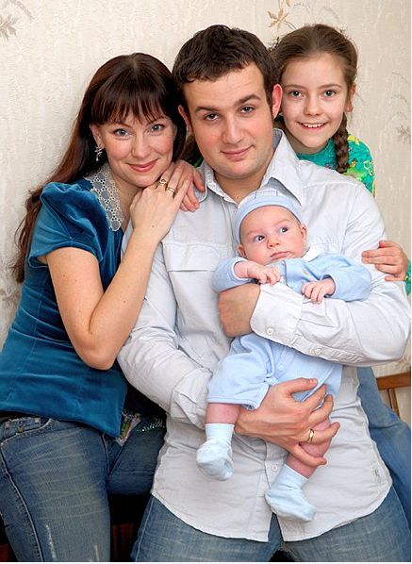
Благодарим
за
внимание!

